Slide 1

Социальная инженерия
Кондряков Артем Станиславович
ИСБ (о-з) 11Б

Slide 2
СОЦИАЛЬНАЯ ИНЖЕНЕРИЯ И СОЦИАЛЬНЫЙ ХАКИНГ

Slide 3

Человеческий фактор — устойчивое выражение, которым обозначают психические способности человека как потенциальный и актуальный источник (причину) информационных проблем при использовании этим человеком современных технологий.

Slide 4
Социальная инженерия — это метод (атак) несанкционированного доступа к информации или системам хранения информации без использования технических средств.
Метод основан на использовании слабостей человеческого фактора и является очень эффективным.

Slide 5

Основные техники социальной инженерии
Претекстинг
Фишинг
Троянский конь
Дорожное яблоко
Кви про кво
Обратная социальная инженерия

Slide 6

Претекстинг — это действие, отработанное по заранее составленному сценарию (претексту). В результате цель (жертва) должна выдать определённую информацию, или совершить определённое действие. Этот вид атак применяется обычно по телефону. Чаще эта техника включает в себя больше, чем просто ложь, и требует каких-либо предварительных исследований (например, персонализации: выяснение имени сотрудника, занимаемой им должности и названия проектов, над которыми он работает), с тем, чтобы обеспечить доверие цели.

Slide 7

Фишинг — техника, направленная на жульническое получение конфиденциальной информации. Обычно злоумышленник посылает цели e-mail, подделанный под официальное письмо — от банка или платёжной системы — требующее «проверки» определённой информации, или совершения определённых действий. Это письмо обычно содержит ссылку на фальшивую web-страницу, имитирующую официальную, с корпоративным логотипом и содержимым, и содержащую форму, требующую ввести конфиденциальную информацию — от домашнего адреса до пин-кода банковской карты.
Часто фишинг используется в другом не менее опасном деле,
как кардинг, когда мошенник крадет данные карты для последующего
использования в своем деле.

Slide 8

Троянский конь: Эта техника эксплуатирует любопытство, либо алчность цели. Злоумышленник отправляет e-mail, содержащий во вложении важное обновление антивируса, или даже свежий компромат на сотрудника. Такая техника остаётся эффективной, пока пользователи будут слепо кликать по любым вложениям.

Slide 9

«Дорожное яблоко»
Метод дорожного яблока состоит в адаптации «троянского коня» и требует обязательного применения какого-то физического носителя информации. Социальные хакеры могут подбрасывать загрузочные флешки или диски, подделанные под носители с интересным и/или уникальным контентом. Все, что нужно, – это незаметно подложить жертве «дорожное яблоко», например, в машину на парковке, в сумку в лифте и т.д. А можно просто оставить этот «фрукт» там, где жертва его с большой долей вероятности увидит и возьмет сама.

Slide 10

Кви про кво
Метод «Кви про кво» используют для внедрения вредоносного ПО в системы различных компаний. Социальные хакеры звонят в нужную (иногда – в любую) компанию, представляются сотрудниками техподдержки и опрашивают работников на наличие каких-либо техническим неисправностей в компьютерной системе. Если неисправности имеются, злоумышленники начинают их «устранять»: просят жертву ввести определенную команду, после чего появляется возможность запуска вирусного ПО.

Slide 11

Из других методов стоит отметить метод обратной социальной инженерии
Обратная социальная инженерия и социальные хакеры, специализирующиеся на ней, выстраивают свою деятельность в трех направлениях:
Создаются ситуации, вынуждающие людей обращаться за помощью
Рекламируются услуги по решению проблем (сюда же входит опережение помощи настоящими специалистами)
Оказывается «помощь» и воздействие

Slide 12
Таким образом, любой вид социальной инженерии практически всегда используется со злым умыслом. Некоторые люди, конечно, говорят о ее пользе, указывая на то, что с ее помощью можно разрешать социальные проблемы, сохранять социальную активность и даже адаптировать социальные институты к меняющимся условиям. Но, несмотря на это, успешнее всего ее применяют для:
Обмана людей и получения конфиденциальной информации
Манипулирования и шантажа людей
Дестабилизации работы компаний для последующего их разрушения
Воровства баз данных
Финансовых махинаций
Конкурентной разведки

Slide 13

Защита от социальной инженерии
Чтобы повысить безопасность, руководство компаний проводит специализированные тренинги, контролирует уровень знаний своих сотрудников, а также само инициирует внутренние диверсии, что позволяет установить степень подготовленности людей к атакам социальных хакеров, их реакцию, добросовестность и честность. Так, на E-Mail могут присылать «зараженные» письма, вступать в контакт в Skype или соцсетях.

Slide 14
Сама же защита от социальной инженерии может быть как антропогенной, так и технической. В первом случае привлекается внимание людей к вопросам безопасности, доносится суть серьезности данной проблемы и принимаются меры по привитию политики безопасности, изучаются и внедряются методы и действия, повышающие защиту информационного обеспечения. Но у всего этого есть один недостаток – все эти способы пассивны, и многие люди просто пренебрегают предупреждениями.

Slide 15
Что же касается технической защиты, то сюда относятся средства, затрудняющие доступ к информации и ее использованию. Учитывая то, что самыми «популярными» атаками социальных хакеров в Интернете стали электронные письма и сообщения, программисты создают особое ПО, фильтрующее все поступающие данные, и это касается как частных почтовых ящиков, так и внутренней почты. Фильтры анализируют тексты входящих и исходящих сообщений. Но здесь есть трудность – такое программное обеспечение загружает серверы, что может тормозить и сбивать работу системы. К тому же невозможно предусмотреть все вариации написания потенциально опасных сообщений. Однако технологии совершенствуются.

Slide 16
Если говорить конкретно о средствах, препятствующих использованию полученных данных, они делятся на:
Блокирующие использование информации везде, кроме рабочего места пользователя (аутентификационные данные привязываются к электронным подписям и серийным номерам комплектующих ПК, физическим и IP-адресам)
Блокирующие автоматическое использование информации (сюда относится всем нам знакомая Captcha, где паролем служит картинка или ее искаженная часть)

Slide 17
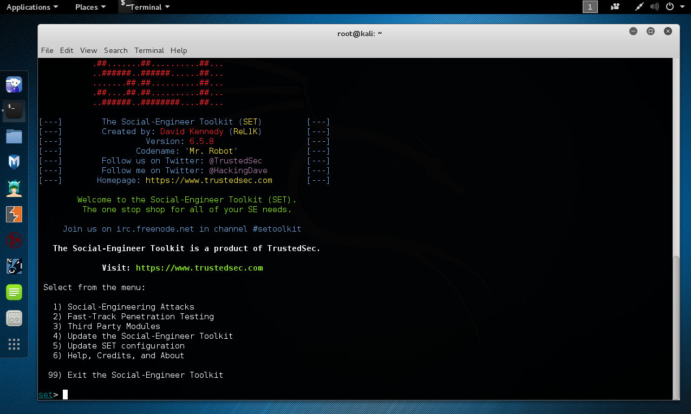
Самая популярная утилита для тестирования на проникновение методом социальной инженерии- Social-Engineer Toolkit (SET)
Social-Engineer Toolkit (набор для социальной инженерии) — это фреймворк с открытым исходным кодом для тестирования на проникновение, предназначен для социальной инженерии. SET имеет ряд векторов атак по запросу, которые позволяют вам быстро сделать правдоподобную атаку.

Slide 18

При проведении атаки через е-mail используются эксплойты, реализующие уязвимости типа file format, такие как:
Adobe Flash Player ‘newfunction’ Invalid Pointer Use
Adobe Collab.collectEmailInfo Buffer Overflow
Adobe Collab.getIcon Buffer Overflow
Adobe JBIG2Decode Memory Corruption Exploit
Adobe PDF Embedded EXE Social Engineering
и другие
Основные вектора атаки SET
E-MAIL ATTACK VECTOR
WEB ATTACK VECTOR
CD/DVD/USB ATTACK VECTOR
Teensy USB HID ATTACK VECTOR
А при атаке через веб-вектор, как это ни удивительно, эксплойты, реализующие уязвимости в браузерах:
LNK Code Execution (MS10-046)
Help Center XSS and Command Execution (MS10-042)
IE iepeers.dll Use After Free (MS10-018)
IE Tabular Data Control Exploit (MS10-018)
IE "Aurora" Memory Corruption (MS10-002)
и другие

Slide 19


Самая значимая фигура в развитии социальной инженерии- Кевин Митник
Кевин Митник — наверное, единственный хакер, который широко известен даже среди далеких от компьютеров людей. Неуловимый компьютерный гений, гроза компьютерных сетей — газетные публикации, героем которых Митник становился бесчисленное количество раз, не скупилась на эпитеты. Для миллионов его имя было связано с образом зловещего, проникающего повсюду компьютерного взломщика, способного обрушить на людей всю мощь технологий. У подростков он наоборот всегда вызывал восхищение. На протяжении 80-х гг. Кевин проникал в компьютерные системы практически всех крупных компаний. Не было ни одной такой защиты, которую он был бы не в состоянии взломать. Но, легко справляясь с другими, легендарный хакер не смог вовремя справиться с собой. Что в итоге привело к печальному концу.

Slide 20
Книги по социальной инженерии:
Кевин Митник «Призрак в сети»
Кевин Митник, Вильям Саймон «Искусство вторжения»
Кевин Митник, Вильям Саймон «Искусство обмана»
Крис Касперски «Секретное оружие социальной инженерии»
Пол Экман «Психология лжи. Обмани меня, если сможешь»
Пол Экман «Психология эмоций. Я знаю, что ты чувствуешь»
Эрик Берн «Игры, в которые играют люди»

Slide 21
Источники:
https://ru.wikipedia.org/wiki/%D0%A1%D0%BE%D1%86%D0%B8%D0%B0%D0%BB%D1%8C%D0%BD%D0%B0%D1%8F_%D0%B8%D0%BD%D0%B6%D0%B5%D0%BD%D0%B5%D1%80%D0%B8%D1%8F
https://habr.com/ru/post/68273/
https://xakep.ru/2011/01/18/54557/#toc02.
https://kali.tools/?p=1435

